Slide 1

Đạo đức 3
Chủ đề: Khám phá bản thân
Bài 8: Em hoàn thiện bản thân

Slide 2


Ấn để đến trang sách

Slide 3

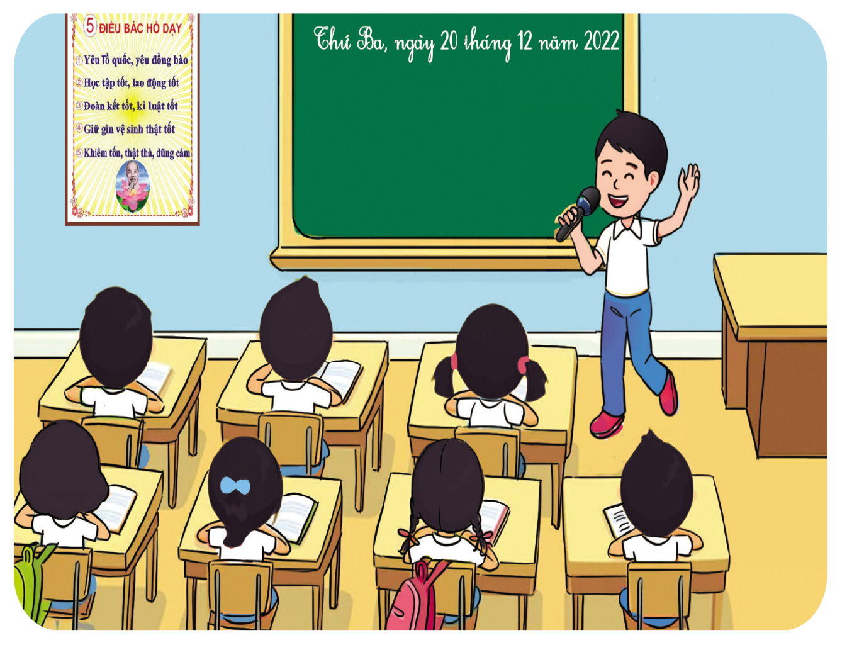
Chơi trò chơi “Tài năng toả sáng”
CÁCH CHƠI:
Mỗi nhóm cử một đại diện để thể hiện tài năng của bản thân (múa, hát,...). Phần thi của nhóm nào được nhiều bình chọn nhất sẽ thắng cuộc.

Slide 4

Ấn để đến trang sách

Slide 5

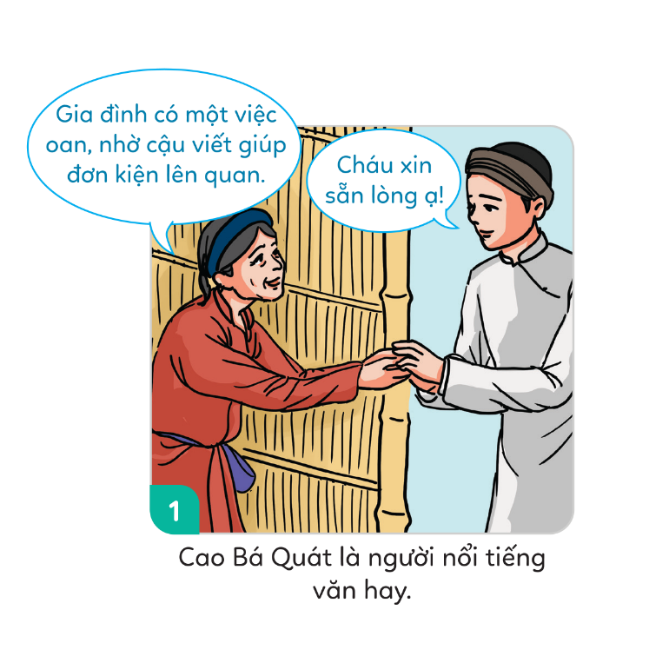
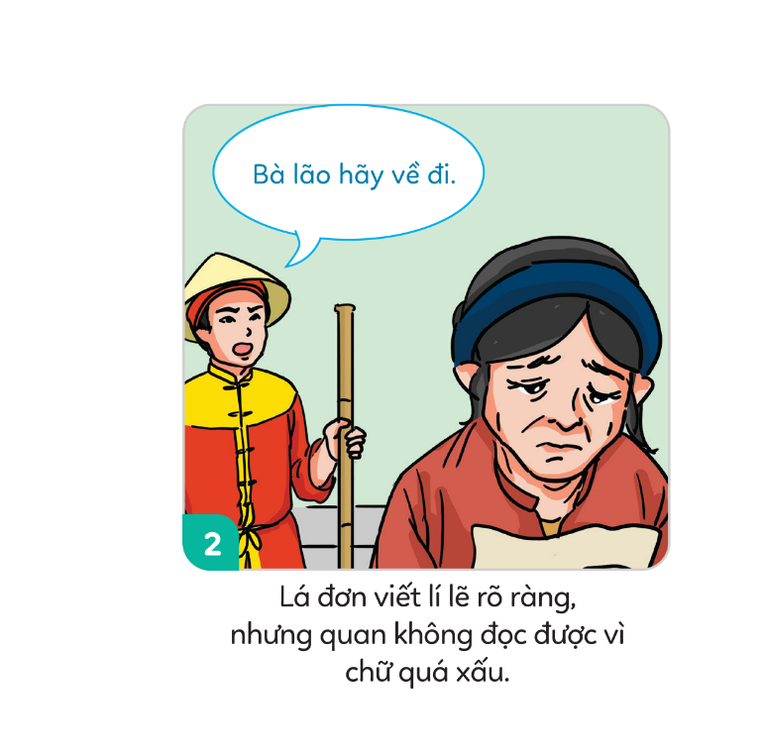
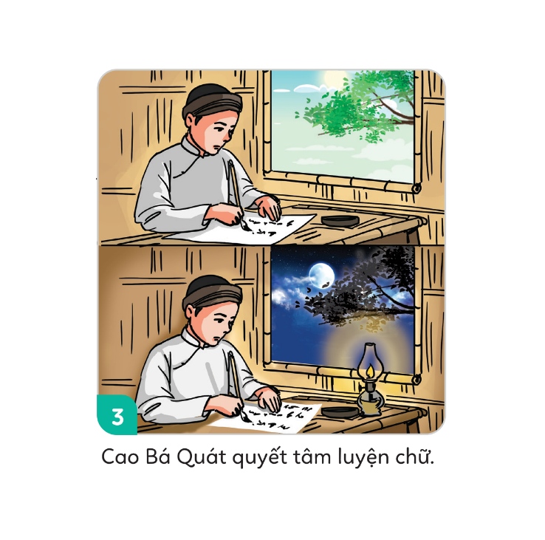
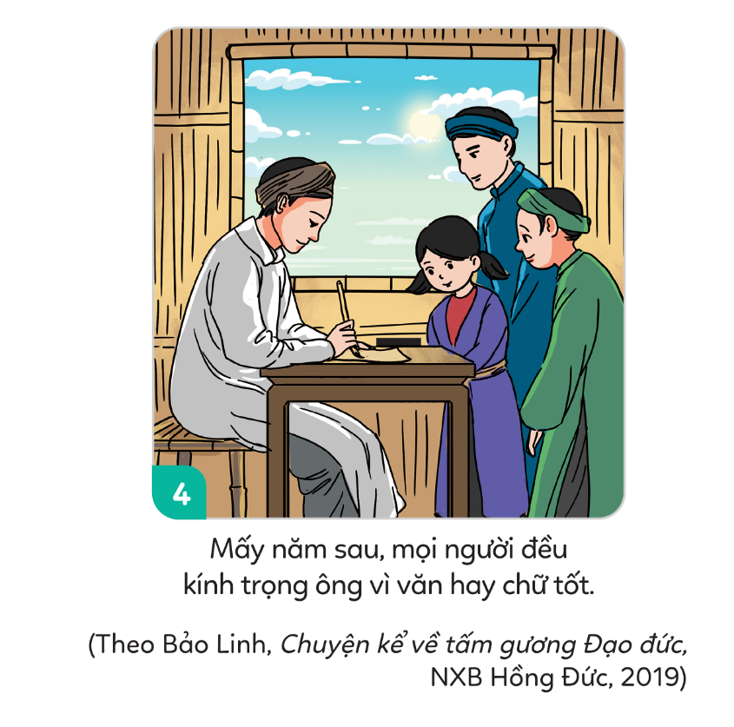

Câu chuyện: Kể chuyện theo tranh và trả lời câu hỏi
Notes:
Hướng dẫn: GV click vào nút đỏ để xem video trên Youtube.

Slide 6




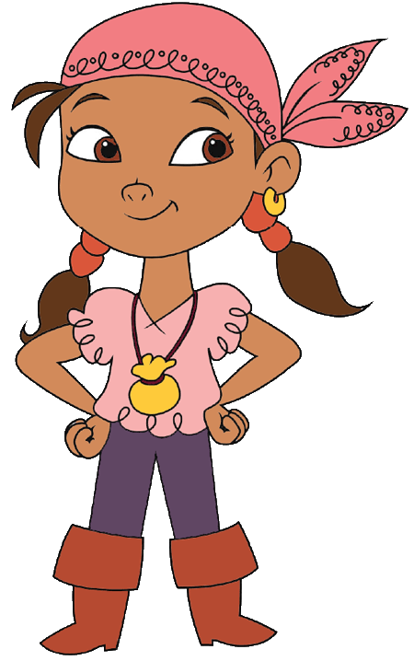

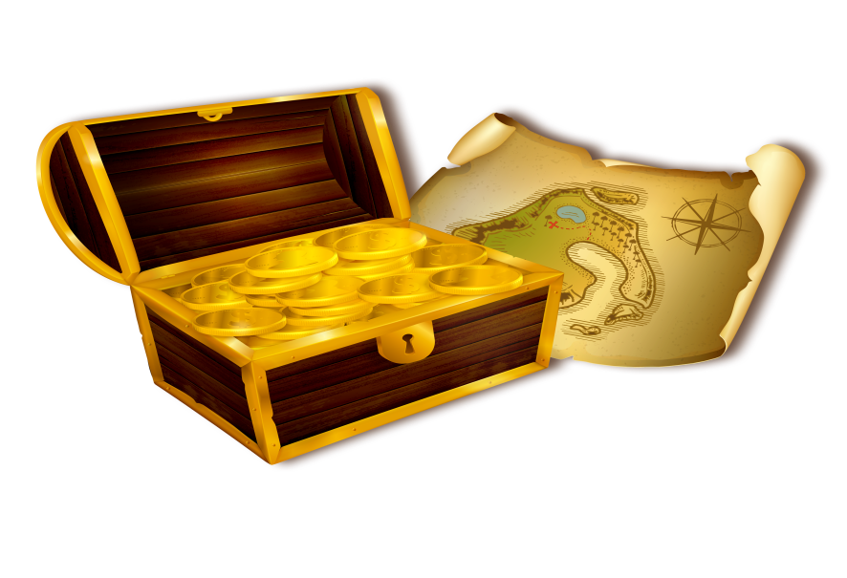
Theo em, điểm mạnh của Cao Bá Quát là gì?
Viết văn hay, lí lẽ rõ ràng, biết giúp đỡ người khác.
Notes:
- GV click vào vùng trống để mở đáp án

Slide 7
Theo em, điểm yếu của Cao Bá Quát là gì?
Viết chữ quá xấu, không đọc được.
Notes:
- GV click vào vùng trống để mở đáp án

Slide 8
Cao Bá Quát khắc phục điểm yếu của bản thân bằng cách nào?
Cao Bá Quát đã chăm chỉ luyện tập viết chữ.
Notes:
- GV click vào vùng trống để mở đáp án

Slide 9
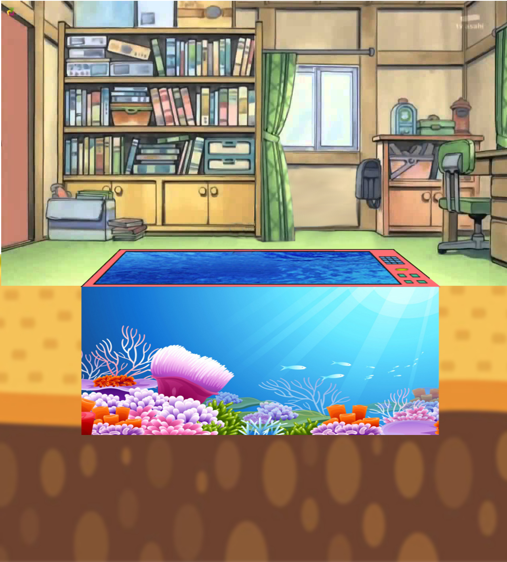




Notes:
- GV click vào PLAY

Slide 10
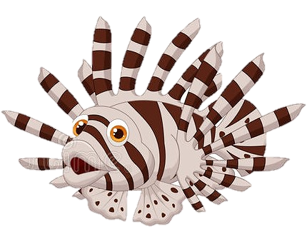
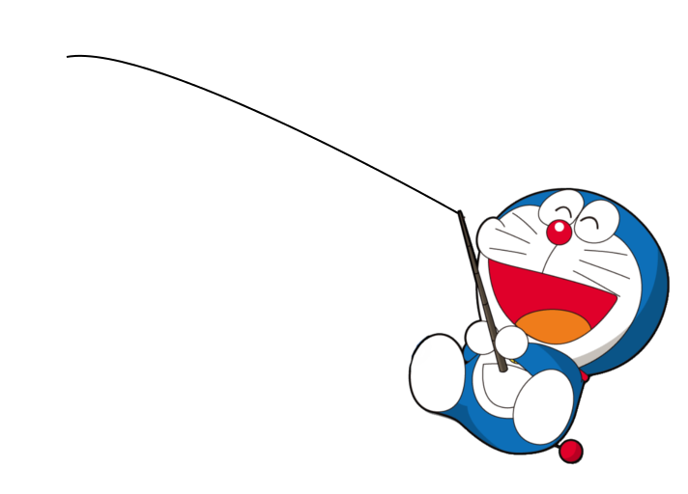


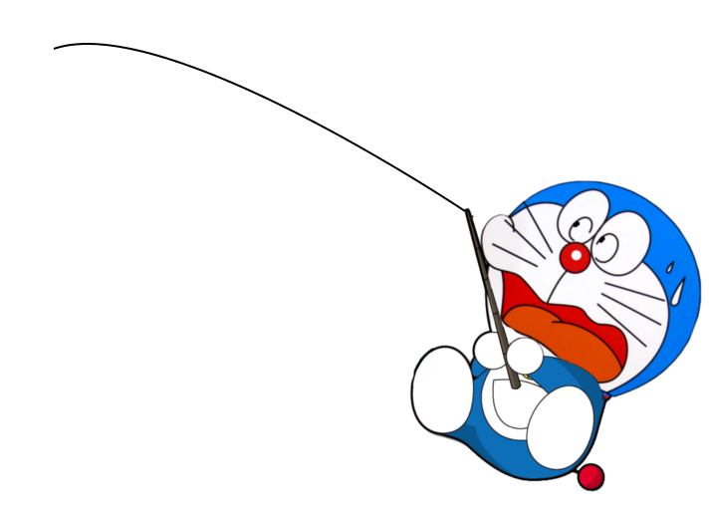




GIỎI QUÁ
Bắt đầu!
TIẾC QUÁ
HẾT GIỜ
Em chọn cách làm nào để tự đánh giá điểm mạnh, điểm yếu của mình?
B. Vì ngồi cạnh nhau nên điểm mạnh, điểm yếu của bạn bên cạnh cũng là điểm mạnh, điểm yếu của mình. Do đó không cần phải suy nghĩ.
A. Tự suy nghĩ và liệt kê ra điểm mạnh, điểm yếu của bản thân.
Notes:
GV click vào đồng hồ để đếm thời gian
GV click vào khung đáp án để chọn đáp án đúng

Slide 11


GIỎI QUÁ
Bắt đầu!
TIẾC QUÁ
HẾT GIỜ
Em chọn cách làm nào để tự đánh giá điểm mạnh, điểm yếu của mình?
A. Không dám tham gia các hoạt động, sợ mọi người biết điểm yếu của mình.
B. Tích cực tham gia các hoạt động.
Notes:
GV click vào đồng hồ để đếm thời gian
GV click vào khung đáp án để chọn đáp án đúng

Slide 12
GIỎI QUÁ
Bắt đầu!
TIẾC QUÁ
HẾT GIỜ
Em chọn cách làm nào để tự đánh giá điểm mạnh, điểm yếu của mình?
A. Lắng nghe ý kiến từ người thân, thầy cô và bạn bè.
B. Không nghe ý kiến của ai hết vì minh là người biết rõ mình nhất.
Notes:
GV click vào đồng hồ để đếm thời gian
GV click vào khung đáp án để chọn đáp án đúng

Slide 13
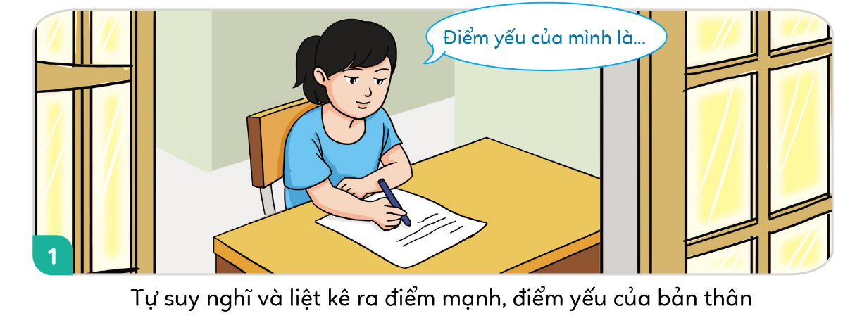



Hoạt động 2: Quan sát tranh và thực hiện theo yêu cầu
Dựa vào cách của các bạn trong tranh em hãy tự đánh giá các điểm yếu, điểm mạnh của bản thân.

Slide 14

Ấn để đến trang sách

Slide 15

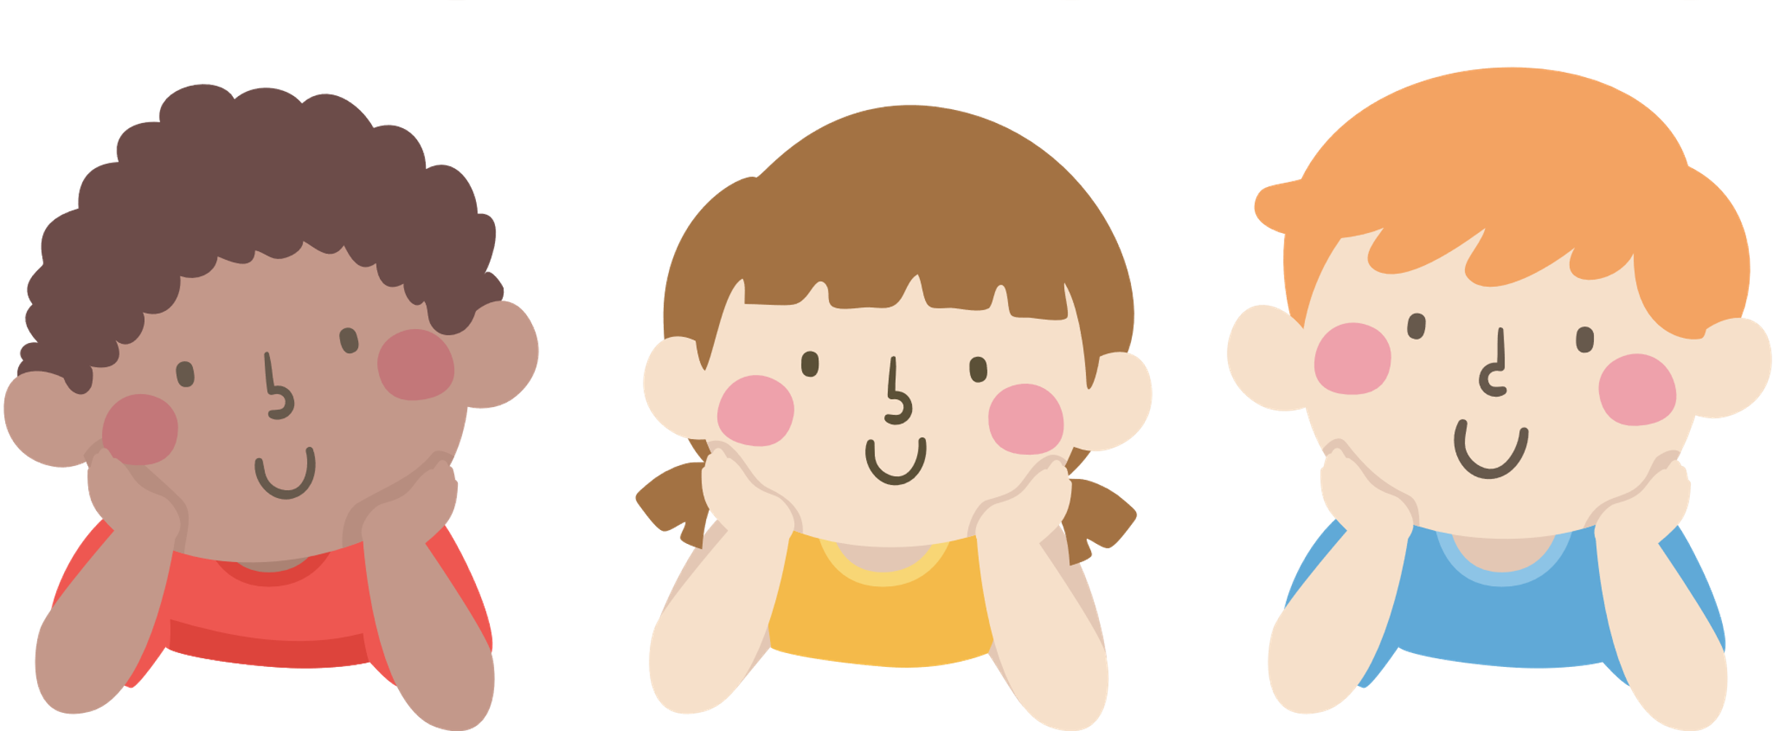
Hoạt động 1: Đọc tình huống và trả lời câu hỏi
Tình huống 1: Thấy giọng nói của mình quá nhỏ, nghe lại không hay nên Vũ rất ít nói, ngại phát biểu ý kiến. Vũ hỏi Hoàng làm sao có thể nói to, rõ ràng. Hoàng khuyên Vũ nên luyện giọng hàng ngày bằng cách đọc to truyện, thơ,…
Các em đọc kĩ tình huống và đưa ra cách xử lí cho phù hợp.

Slide 16
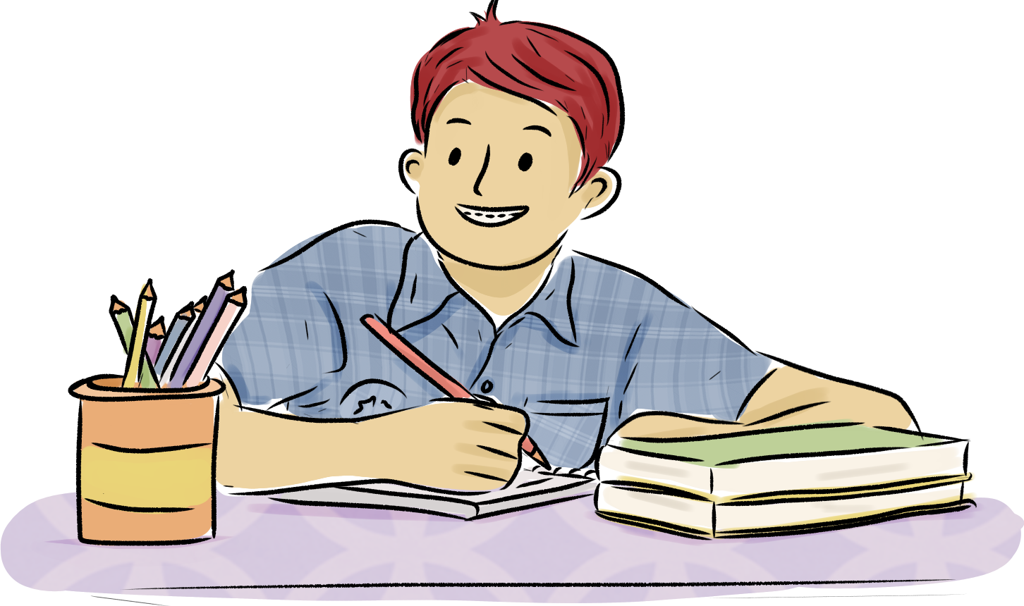
Gợi ý xử lí tình huống
Tình huống 1.
Bạn Vũ không nên ngại phát biểu ý kiến chỉ vì giọng nói chưa hay.
Bạn có thể làm theo lời khuyên của bạn Hoàng, luyện giọng mỗi ngày để giọng được cải thiện.

Slide 17
Hoạt động 1: Đọc tình huống và trả lời câu hỏi
Tình huống 2: Sau khi đạt giải Nhất trong cuộc thi chạy Hội khỏe Phù Đổng cấp trường, Quyên đã không còn giữ thói quen chạy bộ mỗi sáng. Khi mẹ hỏi, Quyên đã bảo:”Cả trường không ai là đối thủ của con thì cần gì phải tập ạ!”
Các em đọc kĩ tình huống và đưa ra cách xử lí cho phù hợp.

Slide 18

Gợi ý xử lí tình huống
Tình huống 2.
Bạn Quyên không nên chủ quan về thành tích đã có, nên giữ thói quen luyện tập mỗi ngày để duy trì và nâng cao thành tích của bản thân.

Slide 19
Hoạt động 1: Đọc tình huống và trả lời câu hỏi
Tình huống 3: Quân rủ Ký đến nhờ cô giáo góp ý lựa chọn tiết mục văn nghệ phù hợp với điểm mạnh, điểm yếu của mình. Ký cho rằng điểm mạnh, điểm yếu phải do mình tự nhận ra, không cần phải hỏi người khác.
Các em đọc kĩ tình huống và đưa ra cách xử lí cho phù hợp.

Slide 20

Gợi ý xử lí tình huống
Tình huống 3.
Điểm mạnh, điểm yếu có nhiều cách để nhận ra. Ngoài việc bản thân tự nhận ra, còn có thể thông qua việc tích cực tham gia các hoạt động, lắng nghe ý kiến từ người thân, thầy cô và bạn bè,…

Slide 21
Hoạt động 2: Xử lí tình huống
Đọc các tình huống sau đây và trả lời câu hỏi:
TÌNH HUỐNG 1. Nhóm em sẽ diễn kịch vào tuần sau và cần thảo luận để phân công nhiệm vụ trong nhóm. Nhóm trưởng chọn hình thức bốc thăm ngẫu nhiên để phân vai.
Em sẽ ứng xử như thế nào khi:
Em nhận được vai phù hợp với điểm mạnh của mình.
Em nhận được vai là điểm yếu của em.

Slide 22
Hoạt động 2: Xử lí tình huống
Gợi ý cách xử lí tình huống:
Tình huống 1:
Trong trường hợp em nhận được vai phù hợp với bản thân.
➔ Sẵn sàng nhập vai, tham giá cùng cả lớp.
Trong trường hợp đó không phải điểm mạnh của em.
➔ Tập luyện để có thể tham gia cùng lớp hoặc nếu thời gian quá gấp rút em có thể từ chối tham gia vì có thể gây ảnh hưởng đến tập thể.

Slide 23
Hoạt động 2: Xử lí tình huống
Đọc các tình huống sau đây và trả lời câu hỏi:
TÌNH HUỐNG 2. Em sắp tham gia cuộc thi vẽ tranh của trường. Tuy nhiên, em cảm thấy khả năng phối hợp màu sắc của mình chưa tốt.
Em sẽ ứng xử như thế nào khi:
Em sẽ làm gì khi chỉ còn ba ngày nữa là cuộc thi chính thức diễn ra?

Slide 24

Hoạt động 2: Xử lí tình huống
Gợi ý cách xử lí tình huống:
Tình huống 2:
Cố gắng luyện tập cách phối màu cho đẹp để tham gia cuộc thi.
Nhờ thầy cô, gia đình giúp đỡ để học hỏi thêm được các kĩ năng để sẵn sàng cho cuộc thi.

Slide 25

Ấn để đến trang sách

Slide 26

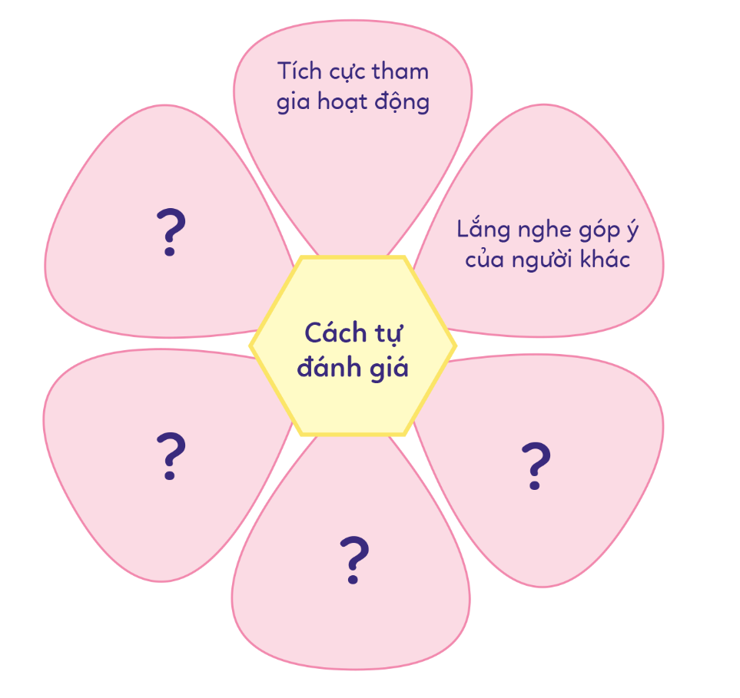

Hoạt động 1: Chia sẻ một số cách để đánh giá điểm mạnh, điểm yếu của bản thân
Hướng dẫn:
Các em dựa vào khả năng của bản thân hãy tự đưa ra các hành động có thể giúp mình phát huy được điểm mạnh, khắc phục được các điểm yếu.

Slide 27
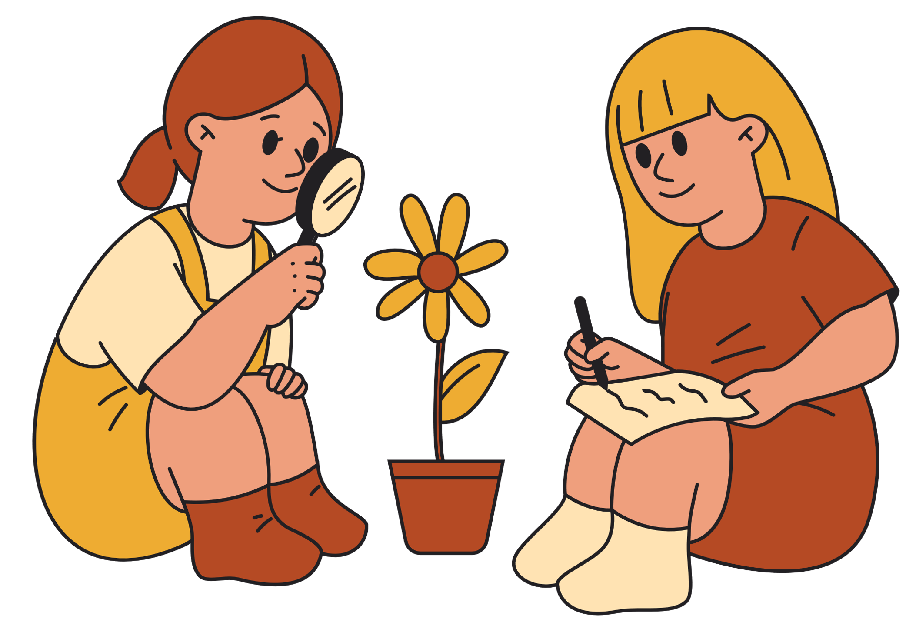
Hoạt động 2: Thực hiện các cách đã đề ra
Hướng dẫn:
Dựa vào các hoạt động các em đã lên kế hoạch.
Thực hiện chúng thật nghiêm túc để phát huy được hết khả năng của bản thân.

Slide 28

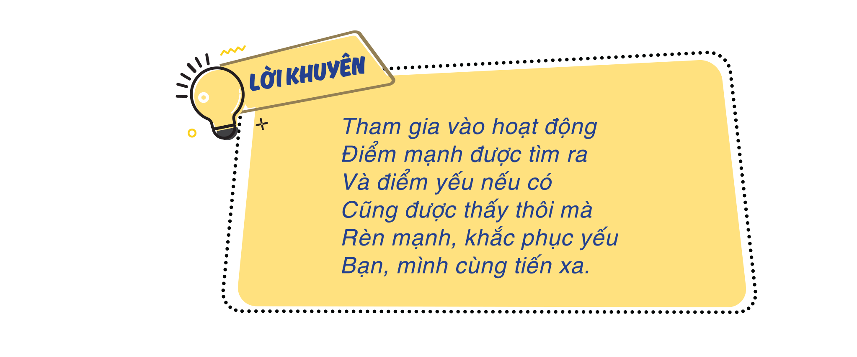

Slide 29


Slide 30
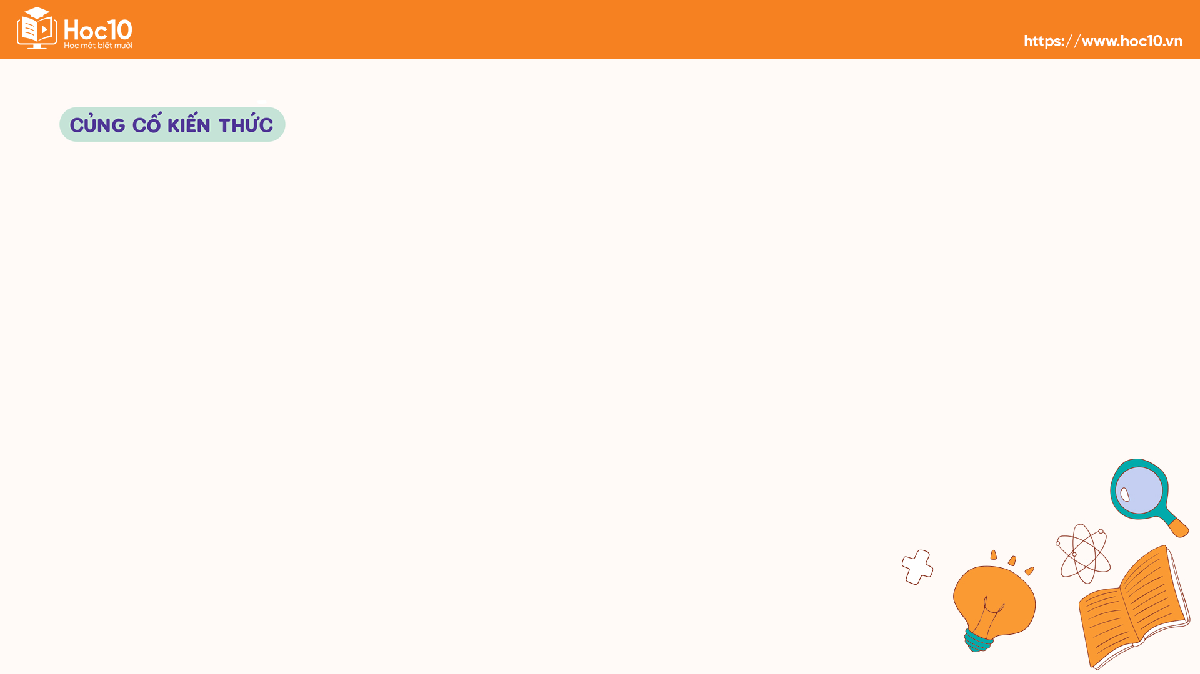
Nêu được một số điểm mạnh, điểm yếu của người khác.
Tự đánh giá điểm mạnh, điểm yếu của bản thân.
Thực hiện rèn luyện để phát huy điểm mạnh và khắc phục điểm yếu của bản thân.

Slide 31





HƯỚNG DẪN VỀ NHÀ
Nhiệm vụ 1
Nhiệm vụ 2
Ôn tập lại kiến thức của bài học ngày hôm nay
Đọc trước bài Bài 9: Em nhận biết những bất hòa với bạn

Slide 32


Slide 33


Để kết nối cộng đồng giáo viên và nhận thêm nhiều tài liệu giảng dạy,
mời quý thầy cô tham gia Group Facebook
theo đường link:
Hoc10 – Đồng hành cùng giáo viên tiểu học
Hoặc truy cập qua QR code

